Slide 1

Diseño centrado en el usuario
Introducción
Conceptos
Modelos mentales
Modelo conceptual
Diseño centrado en el Usuario
Clase 04
Programación de Interfases y Dispositivos Periféricos

Slide 2

Introducción
Cuando aparecieron las computadoras personales y la automatización de procesos, se agrega el término: “amigable” para hacer referencia a que los programas y aplicaciones, son de fácil uso para el usuario.
Este término luego fue sustituido por: “usabilidad”, un anglicismo de usability, para referirse a la facilidad de uso de los programas, las aplicaciones, herramientas o productos interactivos.
Este cambio terminológico obedece a la intención de definir, delimitar y clarificar uno de los atributos de calidad de los productos interactivos que mayor impacto tienen en la satisfacción del usuario y la aceptación social del producto.
Notes:
2

Slide 3
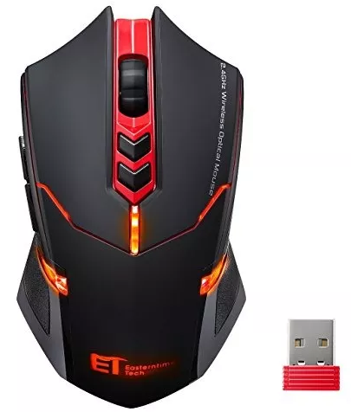
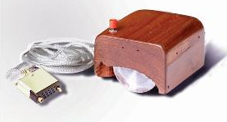
En los últimos años, las investigaciones académicas y la práctica profesional en el área de la usabilidad han experimentado una evolución y desarrollo exponencial.
Hoy en día, existen muchos congresos, publicaciones, laboratorios y empresas especializadas en el área, así como asociaciones profesionales enfocadas al ámbito de los profesionales de la usabilidad.
Notes:
3

Slide 4
Conceptos
Usabilidad: Se refiere básicamente a la facilidad de uso de una aplicación o producto interactivo.
Accesibilidad: Se refiere a garantizar que los medios estén disponibles para las personas, indiferentemente de las limitaciones propias del individuo o de las derivadas del contexto de uso.
Experiencia de Usuario: Integra diversas disciplinas y roles profesionales, para la interacción del usuario con un entorno o dispositivo concreto, dando como resultado una percepción positiva o negativa de dicho servicio, producto o dispositivo. Esto no solo depende de factores relativos al diseño, sino también relativos a emociones, sentimientos, construcción y transmisión de la marca, confiabilidad del producto, etc.
Notes:
4

Slide 5
Modelos mentales
El ser humano utiliza representaciones mentales para procesar la información que le llega del mundo exterior y para interactuar con él. Es lo que el usuario cree sobre como funciona un sistema.
Características de los Modelos Mentales:
Son subjetivos, vería entre una persona y otra
No son precisos, se basa en lo que la persona piensa que es verdad o real
Se crean en base a experiencias previas, incluso influenciado por la cultura de la persona
Esta en constante evolución, se adaptan a través del tiempo, conforme se va teniendo nuevas experiencias y adquiriendo más conocimientos
Notes:
5

Slide 6
Modelo Conceptual
Constituye una abstracción externa, que se describe mediante diagramas y notaciones con distinto grado de formalidad, el conocimiento que debe poseer una persona acerca de un sistema, conocimiento que se encuentra almacenado en la Memoria a Largo Plazo.
La manera como se construyen las representaciones, y cómo se utilizan, son factores fundamentales en el diseño de interfaces.
Los principios en que se basa el modelo conceptual harán, que sea:
Asimilable, mediante el uso de conceptos familiares
Consistente, debe ser coherente y bien formulado
Simple, usa descripción comprensible por cualquier usuario medio
Notes:
6

Slide 7
Diseño centrado en el usuario
El User Centered Design (UCD) o la metodología del diseño centrado en el usuario (DCU), es un enfoque de diseño cuyo proceso está dirigido por información sobre las personas que van a hacer uso del producto
En la década de los ochenta se inicia la expansión del diseño centrado en el usuario, con el aumento de revistas, artículos y foros especializados en estudios de la Interacción Persona Computador
El concepto de DCU se utilizó como marco de trabajo, investigación y desarrollo de principios del diseño de interfaces de usuario. Era el momento de observar cómo la gente usaba los sistemas y creaba sus propios modelos mentales a partir de los procesos de interacción.
Notes:
7

Slide 8
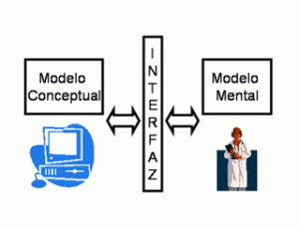
Tres son los términos que deben ser valorados para entender estos procesos:
El modelo conceptual: Ofrecido por el diseñador del sistema
Interfaz: La imagen que el sistema presenta al usuario
El modelo mental: Desarrollado por el usuario a partir de la imagen
Notes:
8

Slide 9
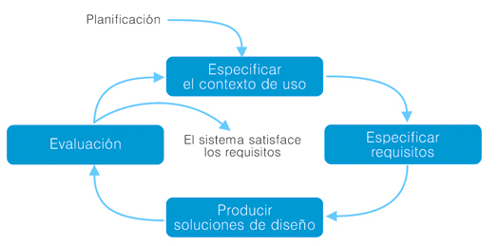
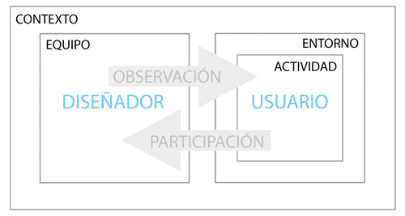
Proceso
de DCU
Necesidades
del usuario:
Notes:
9

Slide 10
Metodologías y técnicas de DCU
El Diseño Centrado en el Usuario, como filosofía de diseño, engloba o se relaciona con un heterogéneo conjunto de metodologías y técnicas que comparten el objetivo de conocer y comprender las necesidades, limitaciones, comportamiento y características del usuario, involucrando en muchos casos a usuarios potenciales o reales en el proceso
Test de Usuarios: presenta un alto costo que implica tanto el reclutamiento de los participantes, como el tiempo y esfuerzo dedicados a realizar las pruebas y a sintetizar y analizar los resultados.
Evaluación Heurística: es una técnica económica, pero para ofrecer resultados realmente relevantes deben participar varios evaluadores, por lo tanto tampoco es una técnica libre de costos.
Notes:
10

Slide 11
Card Sorting: es un método rápido, fiable y barato, se obtiene una visión más fiel del modelo mental del usuario, donde agrupa conceptos representados en tarjetas por similitud, el uso inexperto o inadecuado produce resultados erróneos
Eye-Tracking: presenta un alto grado de precisión, es un tipo de prueba que analiza y estudia la exploración visual de una pagina web, para ello usa tecnología que registra el movimiento de los ojos, es costosa lo que impide su mayor difusión.
Entrevistas y Encuestas: se preguntan directamente al usuario y se plantean preguntas estructuradas, para conocer las opiniones, motivaciones y experiencias.
Analítica Web: es la recolección y análisis de datos de un sitio de Internet
Notes:
11

Slide 12
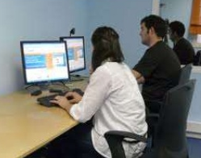
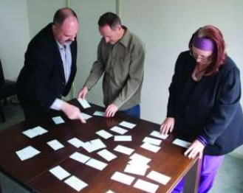

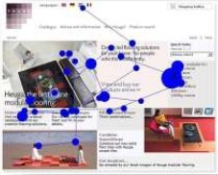
Test de usuarios Card Sorting
Entrevistas/Encuestas Eye-Tracking
Notes:
12

Slide 13
Ing. Leoncio Armas Castro
c12115@utp.edu.pe

